Slide 1


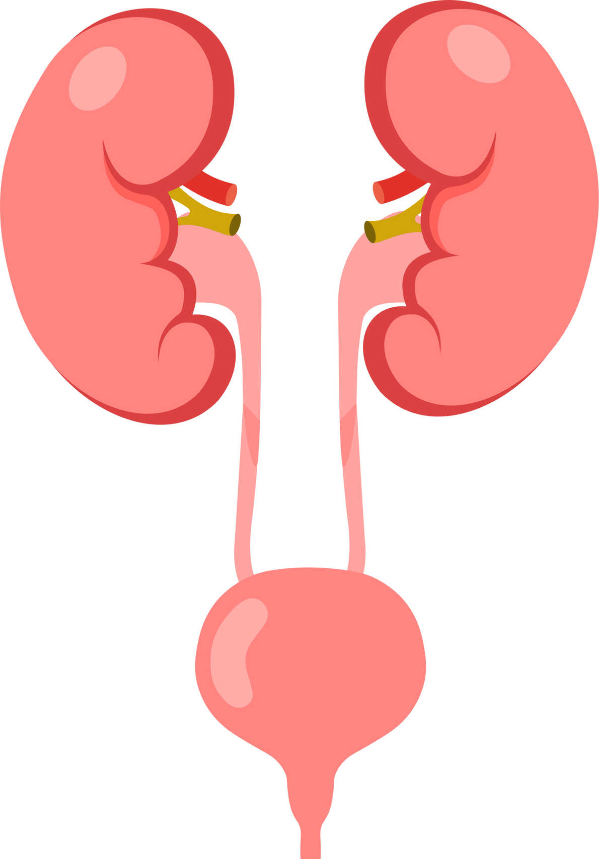
İdrar Yolu Enfeksiyonları
Pediyatri Hastalar
Dr. Ahmet GEZMEN

Slide 2



İYE Nedir
İdrar yolu enfeksiyonları (İYE), üriner sistemin herhangi bir yerinde (üretra, mesane, üreter, böbrek) mikroorganizmaların neden olduğu enfeksiyonlardır. Hastaya yaklaşım, enfeksiyonun yeri, şiddeti ve hastanın altta yatan risk faktörlerine göre farklılık gösterir.

Slide 3
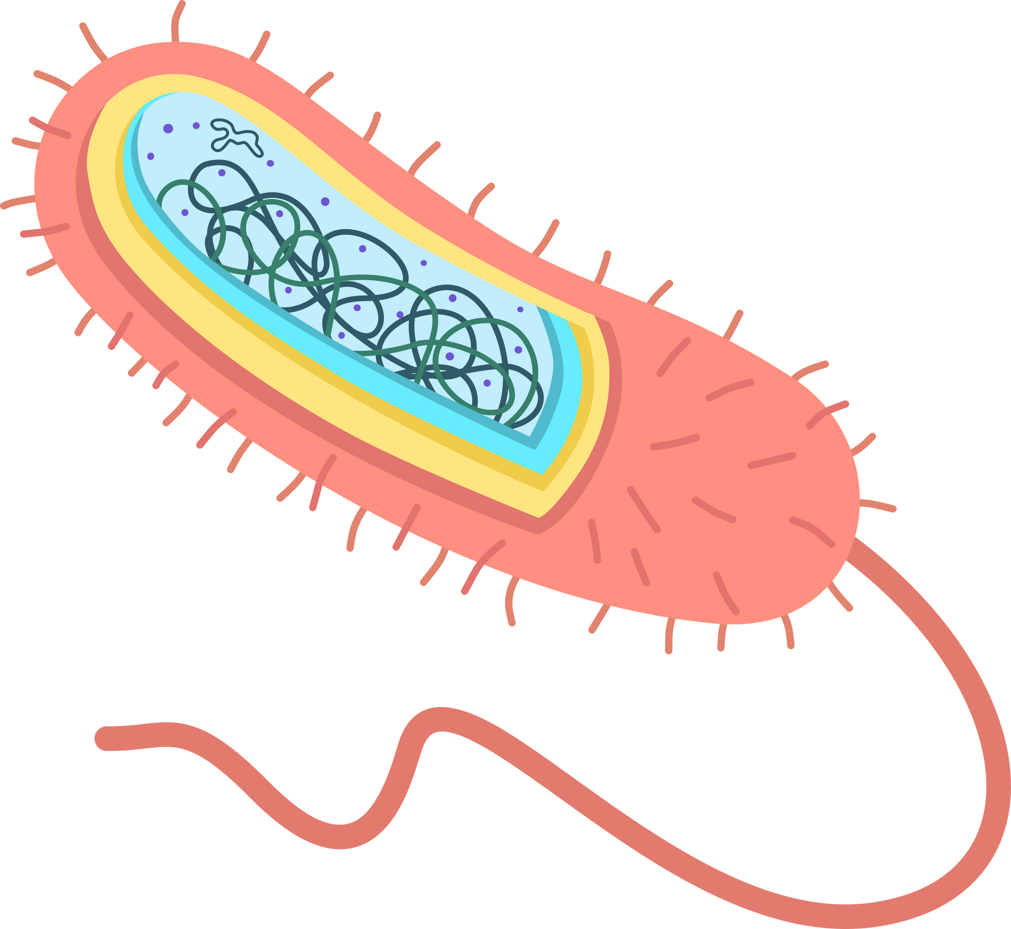
Etken
%95 oranında tek etkenli ve
  Gram (-) bakteriler
    E.coli*, Klebsiella spp, Proteus spp, Enterobacter spp
  Gram (+) bakteriler
    Enterokoklar, Stafilokoklar, S.saprophyticus*
  Komplike ÜSE’de çoklu etken

Slide 4
Semptomlar
Yaş Grubu | Yaş Grubu | Semptom ve Bulgular Sık ----------> Az | Semptom ve Bulgular Sık ----------> Az | Semptom ve Bulgular Sık ----------> Az
< 3 ay | < 3 ay | Ateş Kusma Letarji İrritabilite | Beslenme bozukluğu Büyüme yavaşlaması | Karın ağrısı Sarılık Hematüri Zor idrar
> 3 ay | Konuşmayan | Ateş | Karın ağrısı Böğür ağrısı Kusma Beslenme bozukluğu | Letarji İrritabilite Hematüri Zor idrar Büyüme yavaşlaması
> 3 ay | Konuşan | Sık idrar Dizüri | Disfonksiyonel işeme İdrar kontrolünde değişiklik Karın ağrısı Böğür ağrısı | Ateş Halsizlik Kusma Hematüri Zor idrar Bulanık idrar
Tablo sahibi:
Doç. Dr.
Caner Alparslan
https://caneralparslan.com/

Slide 5

Sınıflandırma
  Semptoma göre:
    Asemptomatik bakteriüri
    Semptomatik İYE
  Tutulan bölgeye göre:
    sistit
    pyelonefrit
  Epizoda göre:
    İlk İYE
    Rekürren
  Komplike duruma göre:
    Komplike İYE
    Komplike olmayan İYE

Slide 6

İYE olan hasta nasıl gelir
– Basit sistit düşündürenler
  İdrar yaparken yanma
  Sık sık idrara çıkma
  Suprapubik hassasiyet
– Pyelonefrit düşündürenler
  Üşüme titremeyle yükselen ateş !
  Karın ve böğür ağrısı
  KVAH varlığı !
– Komplike İye düşündürenler
  Tekrarlayan İYE
  Odağı bulunamayan ateş tekrarı

Slide 7
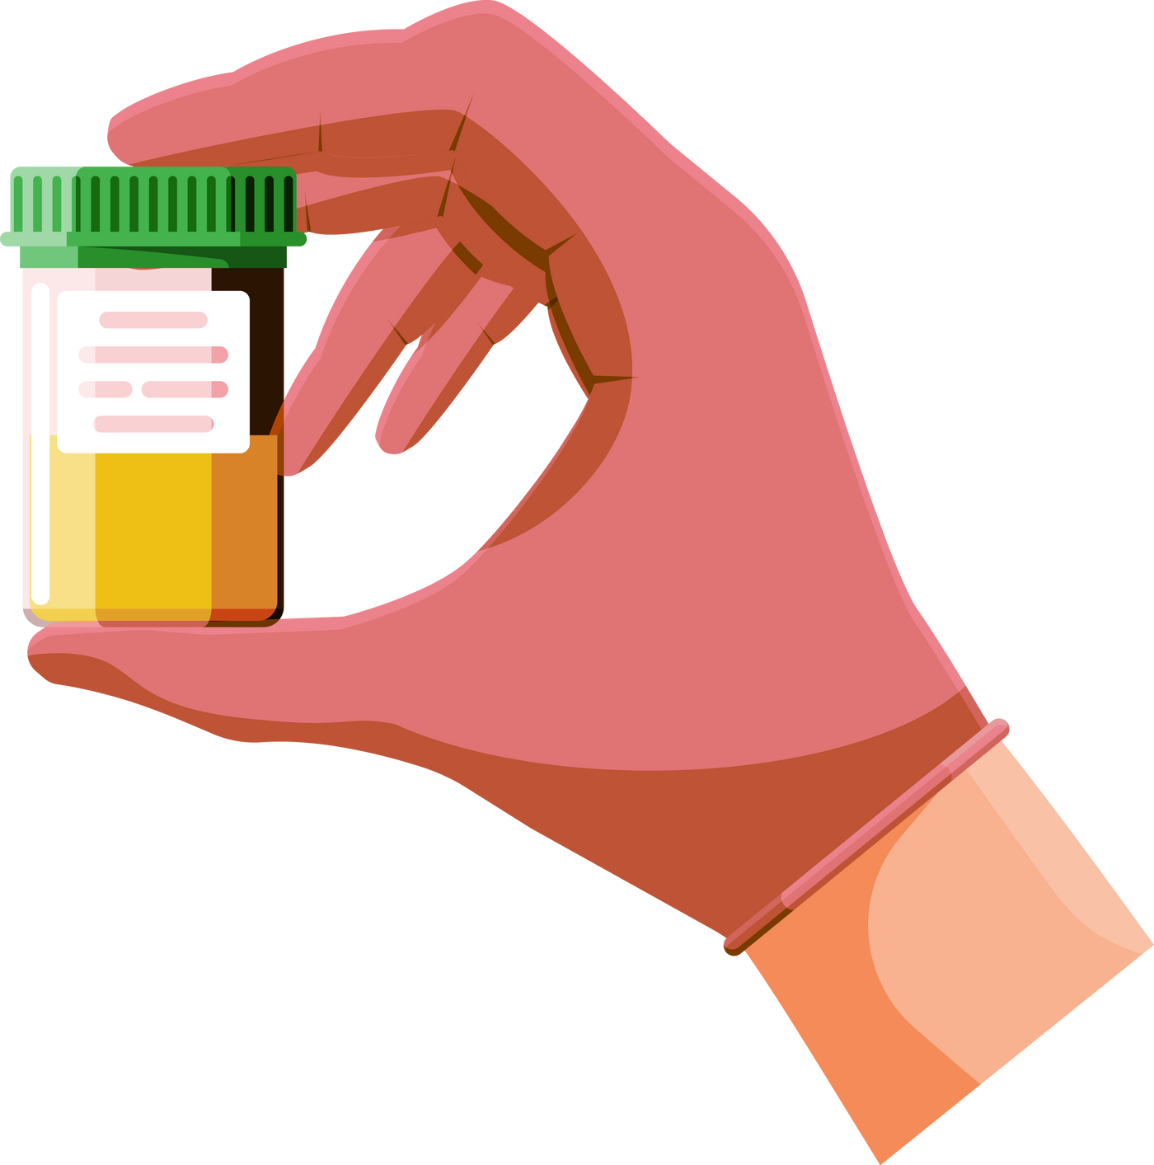
İstenen İdrar Tetkikleri ve Testler
Renginin normalden farklı olması: Bulanık/Beyaz ya da Kırmızı/Pembe
Kültür:
  Endikasyonlar: Komplike İYE şüphesi, piyelonefrit, erkek İYE, tedaviye yanıtsızlık, tekrarlayan İYE, atipik semptomlar, immünsüpresif hastalar.
Kültür sonuçlanması 24 saatten uzun sürer bu nedenle:
  Mikroskopi - lökosit sayısı
    Direk bakı: ≥10 lökosit/mm³
    Santrifüj: >5 lökosit/HPF
  Nitrit Testi
    Nitrit Pozitif İdrarda nitratı nitrite çeviren bakterilerin (çoğu Gram negatif, özellikle E. coli) varlığını gösterir.
    Özgüllüğü %90-100 arasında olup, pozitif sonuç İYE için güçlü bir kanıttır. Ancak duyarlılığı düşüktür (%35-85).
  Lökosit esteraz testi
    Sensivite %90 üstünde Spesifite %72
    Asemptomatik bakteriüri, İYE ayrımında önemli
      Antibiyotik verilmesi yarardan çok zararlı!
      (Bu cümlenin alındığı kaynak: Doç. Dr.Caner Alparslan)

Slide 8

Diğer Tetkikler
Kan tetkiki:
  Ateşli İYE de tam kan sayımı, üre, kreatinin ve serum elektrolitleri kontrol edilmeli.

Slide 9

Tedavi
  Antibiyotik
  Yerel direnç sonuçlarına göre ampirik antibiyotik seçimi
  Kültür duyarlılık sonucuna göre tekrar tedavi düzenlenmeli
  2 ay altında hastalarda ürosepsis riski yüksek olması nedeni ile yatırılarak tedavi verilmeli

Slide 10
Akut Komplike Olmayan Sistit Tedavi
ilk tercih yoktur ya Nitrofurantoin ya da TMP-STX
Fosfomisin Trometamol
  6-11 yaş: 2 gr tek doza
  ≥12 yıl: 3 g tek doza
  Yüksek doku konsantrasyonu, kısa tedavi süresi. Geniş spektrumlu
Sefiksim
  8mg/kg gün max 400 mg (7-10 gün) - Çok tercih edilmez
Nitrofurantoin
  5-7mg/kg günde (50-100 mg 6 saatte 1 )(Max 200)
  Alt İYE için etkili, piyelonefrit için uygun değil. Kronik böbrek yetmezliğinde (KBY) kontrendike olabilir.
Trimetoprim-Sülfametoksazol (TMP-SMX)
  8-12 mg/kg günde 2 kere max 60-100 6 saatte 1
  Lokal direnç oranları %20'nin altında ise tercih edilebilir.
Florokinolonlar (Siprofloksasin, Levofloksasin)
  Kolateral hasar (direnç gelişimi) ve ciddi yan etkileri (tendon rüptürü, nöropati) nedeniyle ilk seçenek olmamalıdır. Diğer seçenekler uygun değilse kullanılmalıdır.

Slide 11

Akut Komplike Olmayan Piyelonefrit
Ayaktan Tedavi (Hafif-Orta Şiddette)
  Alternatif: TMP-SMX (6-12 mg TMP/kg/gün) VEYA Oral Beta-laktam (Amoksisilin-Klavulanat gibi, 10-14 gün). Oral beta-laktamlar göre daha az etkilidir ve sadece kültür/antibiyogram sonucuna göre veya hafif olgularda kullanılmalıdır.
  Amoksisilin-Klavulanat 80 mg/kg/gün
  Aminoglikozidler (15 mg/kg/gün tek doz ) amikasin
  Önemli Not: Oral tedaviye başlamadan önce, lokal direnç oranları yüksekse, tek doz uzun etkili parenteral antibiyotik (örn: Seftriakson 1 gr IM/IV) verilmesi önerilir.
Hastanede Tedavi (Şiddetli İYE, Sepsis, Oral Alamama)
  Parenteral Tedavi: Seftriakson (100 mg/kg/gün) VEYA Piperasilin-Tazobaktam VEYA Karbapenemler (dirençli suş şüphesi varsa).
  Tedavi Süresi: Klinik düzelme ve ateşin düşmesi sonrası oral tedaviye geçilir. Toplam tedavi süresi genellikle 10-14 gün olmalıdır.
Yatış endikasyonu varsa akut komplike pyelonefrit demek !

Slide 12
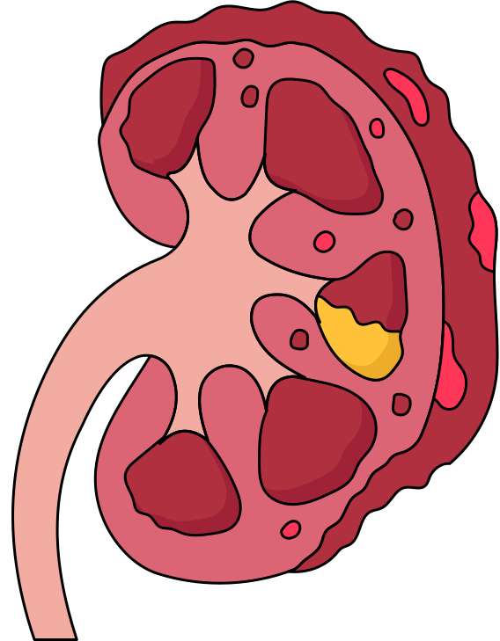
Komplike İYE Tedavisi
Altta yatan komplike edici faktörün düzeltilmesi (kateter değişimi, obstrüksiyonun giderilmesi vb.) esastır.
•Tedavi genellikle hastanede başlanır ve parenteral antibiyotik gerektirir.
•Ampirik tedavi, lokal direnç paternleri ve hastanın klinik durumuna göre seçilir (genellikle geniş spektrumlu sefalosporinler, aminoglikozidler, piperasilin-tazobaktam veya karbapenemler).
•Kültür ve antibiyogram sonucuna göre tedavi daraltılır.
•Tedavi süresi genellikle 7-14 gün veya daha uzun olabilir.

Slide 13
Teşekkürler
Dr. Ahmet GEZMEN

